Slide 1

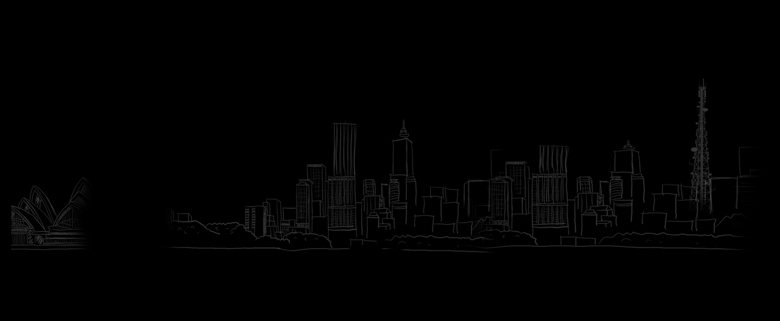
樓梯與小朋友
Peter老師
Midas老師
授課

Slide 2

資訊知識

Slide 3

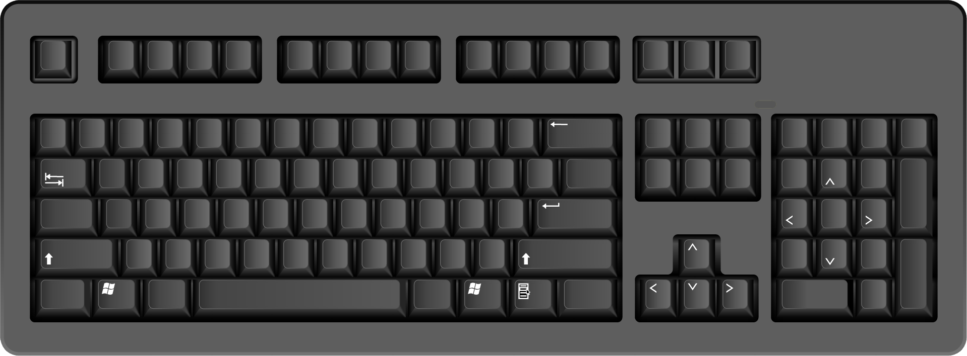
角色移動
左鍵
右鍵

Slide 4

角色移動
左鍵
右鍵

Slide 5
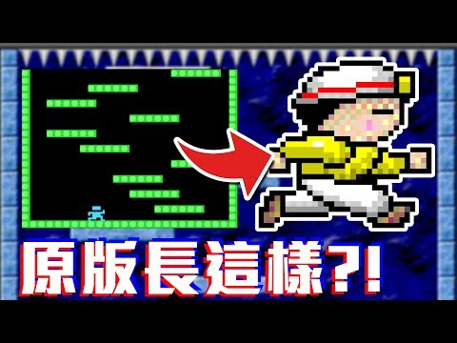
資訊知識
原版樓梯

Slide 6

上周完成
1. 廣播樓梯出現
2. 收到訊息樓梯上升

Slide 7
實作木頭1
☺
廣播訊息？
當收到訊息？
廣播訊息
給大家的指令
當老師說話，全班同學都聽得見
當角色一說話，其他角色都聽得見
☻
Notes:
？

Slide 8
實作木頭1
☺
廣播訊息？
當收到訊息？
收到訊息
接收指令
當同學收到訊息，開始寫程式
其他角色收到訊息，開始執行程式
☻
Notes:
？

Slide 9
今日任務
1. 不斷上升的樓梯
2. 左右移動的人物
3. 計分

Slide 10
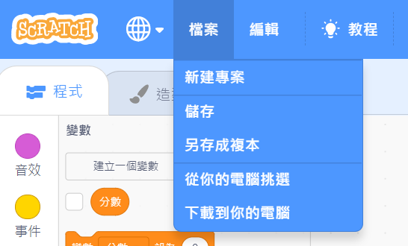
資訊知識
從桌面找到檔案
匯入

Slide 11
隨機出現的木頭

Slide 12
角色移動
☺
當我們希望三塊木頭
都出現在不同地方時候
可以怎麼做呢？

Slide 13

角色移動
☺
可以直接改定位
但是每次遊戲都知道木頭
從哪裡出現
變得不好玩
Notes:
？

Slide 14

角色移動
☺
如果我們使用隨機取數呢？
什麼是隨機取數=>抽籤？
Notes:
？

Slide 15
角色移動
☺
像抽籤、擲骰子，
在規定的範圍內，
每次隨機取一個。
Notes:
？

Slide 16
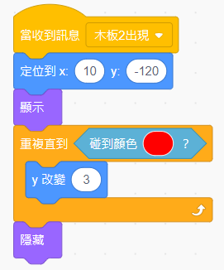
角色移動
☺
那我們現在應該
將隨機取數放在哪呢？
是放在X還是Y呢？
Notes:
？

Slide 17
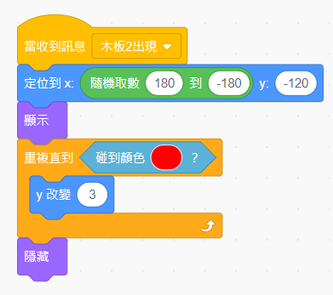
角色移動
☺
答案是
放在X(水平線)
只放在木頭2
還有木頭3唷
Notes:
？

Slide 18
角色移動

Slide 19
角色移動
☺
按下右鍵往右走
是不是要面朝右邊？
造型改變方向(水平、垂直)

Slide 20

角色移動
☺
如果直接用面向-90會怎麼樣？
Notes:
？

Slide 21
角色移動
☺
如果直接用面向-90會怎麼樣？
Notes:
？

Slide 22
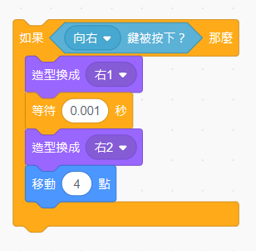
角色移動
☺
所以我們要
利用造型換成
為什麼要等待
Notes:
？

Slide 23
角色移動
☺
程式跑得太快
眼睛跟不上
會看不出變化
Notes:
？

Slide 24
角色移動
☺
那麼向左走呢？
Notes:
？

Slide 25
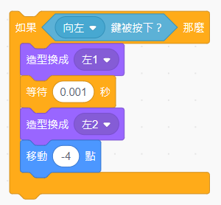
角色移動
☺
那麼向左走呢？
為什麼是-4
Notes:
？

Slide 26
角色移動
☺
水平X向左
是負號
Notes:
？

Slide 27
角色移動
將兩塊程式上下組裝

Slide 28
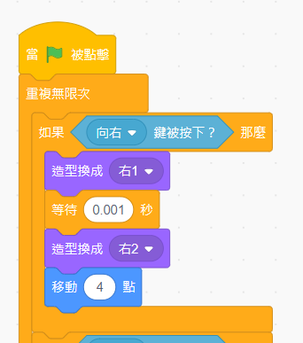
角色移動
外圍放上
綠旗
重複無限次
就完成囉

Slide 29
計分

Slide 30
計分
☺
還記得上次摘下星星的分數變數嗎？

Slide 31
計分
☺
遊戲的分數是會改變的數字嗎？
每一局是不是都需要重新計算？
☻
會改變的數字叫 變數

Slide 32
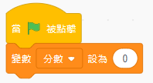
計分
舞台背景上
每一局都要從0計算

Slide 33
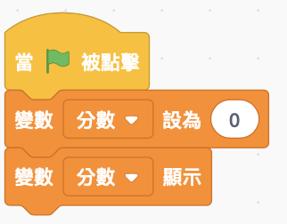

計分
把分數顯示出來

Slide 34
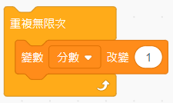
計分
改變1，是+1的意思
這樣分數程式完成了嗎？

Slide 35
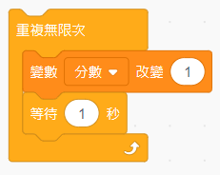
計分
還需要等待1秒
為什麼要等待1秒？

Slide 36
計分
每隔1秒，分數+1
解決不斷增加的分數問題

Slide 37
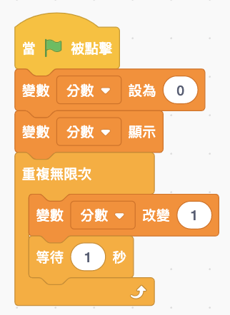
計分
組合起來

Slide 38

角色移動
☺
假設有一張圖50公分，
尺寸設為10%後
成為5公分
50 X 0.1
Notes:
？

Slide 39

角色移動
☺
假設有一張圖50公分，
尺寸改變10公分後
成為40公分
50 - 10
Notes:
？

Slide 40
角色移動
☺
請問你想喝茶or(或)咖啡or(或)檸檬汁？
主角碰到碰到木頭1、2、3，
應該用or(或)，還是and(和)呢？

Slide 41

角色移動
☺
主角碰到木頭1or(或)2or(或)3？
Notes:
？

Slide 42
下課

